Slide 1
Встать! Суд идёт!
«Любовь «за» и «против»»

Slide 2
Цель:
сформировать знание о химических и физиологических предпосылках чувства любви, общее представление об отношении к любви разных деятелей искусства

Slide 3
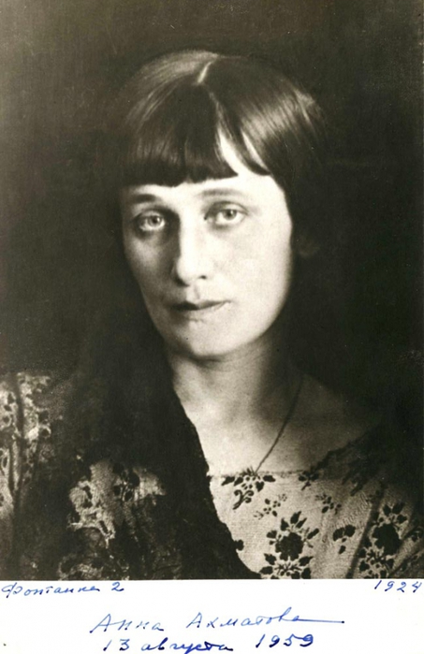
А. А. Ахматова «Любовь»

Slide 4
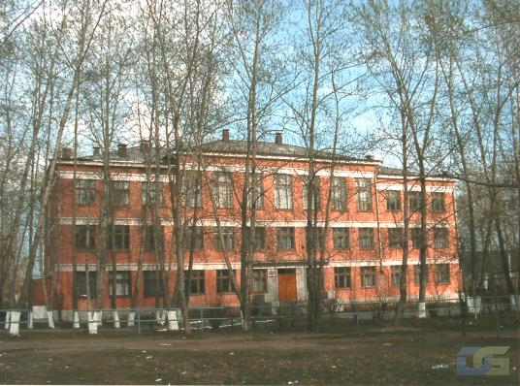

Slide 5
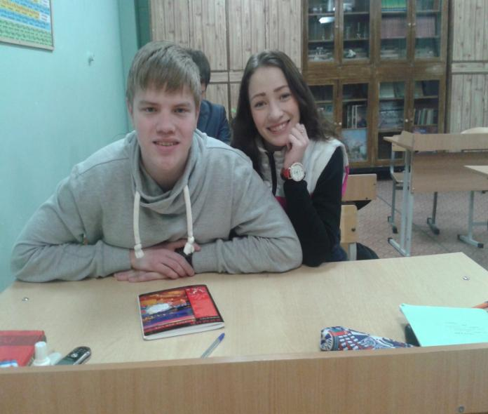
Обвиняемые:

Slide 6
Действующие лица:
Господа судьи.
Ведущие суда – Светлана Викторовна и Виктория Викторовна.
Обвиняемые – Семён и Анастасия.
Прокурор – Вероника Сергеевна.
Адвокат – Лидия Димитриевна.
Свидетели обвинения :
Ученый химик – Дмитрий Сергеевич
Искусствовед – Полина Александровна
Литератор – Кристина Вадимовна, Степан Сергеевич
Свидетели защиты:
Ученый химик – Анна Николаевна
Искусствовед – Полина Александровна
Литератор – Екатерина Владимировна, Алина Константиновна

Slide 7
Задание для коллегии журналистов:
Написать статью по факту судебного разбирательства.
Написать эссе о своем отношении к обсуждаемой проблеме.
К окончанию судебного заседания подготовить газету – отчет.

Slide 8
Порядок судебного заседания:
Вступительное слово ведущих суда.
Обвинительное слово прокурора.
Ответное слово адвоката.
Допрос обвиняемых.
Выступление свидетелей обвинения
Выступление свидетелей защиты
Последнее слово обвиняемых.
Принятие решения судьями и оглашение приговора.
Заключительное слово ведущих суда.

Slide 9
Обвиняемые:

Slide 10
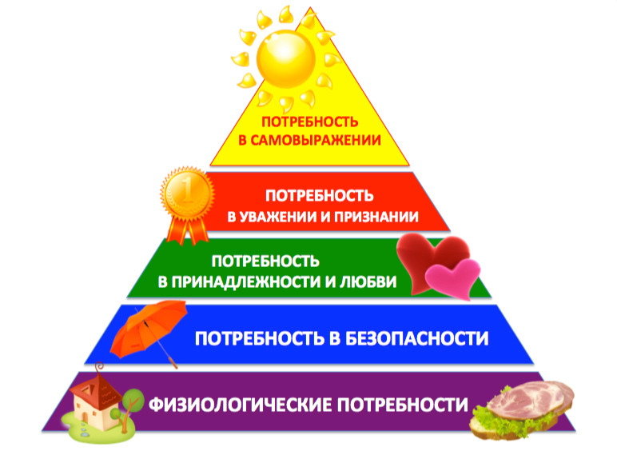
Ученый – химик – свидетель защиты:
Попробуй химию любви понять –
Влюбленность, страсть и умиротворенность.
И как своей любовью управлять?

Slide 11

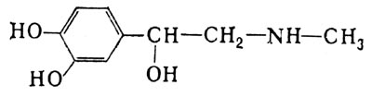
Фенилэтиламин
Амфетамины или
Котехоламины
Адреналин

Slide 12
Г.А.Гухман :
“ Симптомы любви и стресса подозрительно похожи друг на друга, потому что пути перемещения химических веществ в обеих ситуациях одни и те же”.
Адреналин активизирует обмен веществ и энергии для жизнедеятельности вырабатывается больше.

Slide 13
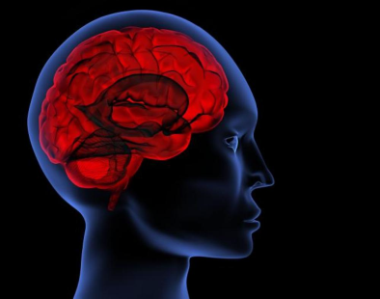
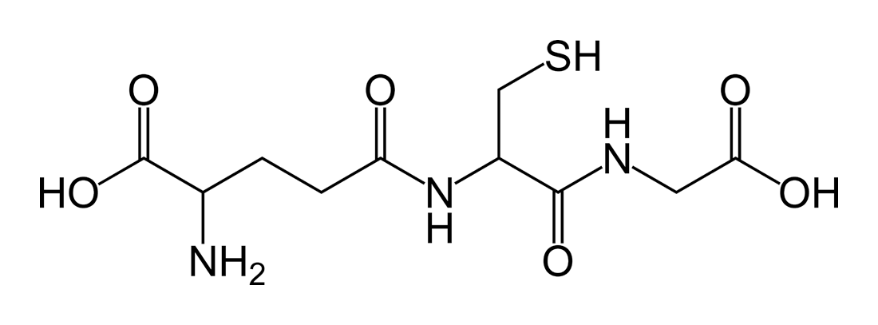
Эндорфины обеспечивают благостное, светлое, спокойное состояние человека

Slide 14
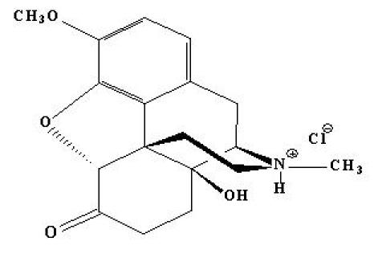
Окситоцин - C20H25Cl N2O5
- вещество, повышающее чувствительность систем органов и стимулирующее сокращение мышц.

Slide 16
Химические свойства амфетаминов:
горение, протекающее с образованием азота, углекислого газа и воды;
взаимодействие с водой, сопровождающееся высвобождением гидроксильной группы - ОН и созданием щелочной среды;
взаимодействием с кислотами аминокислотами с образованием более сложных веществ.
Эти синтезы новых веществ, оказывают физиологическое воздействие на различные органы и организм в целом.

Slide 17
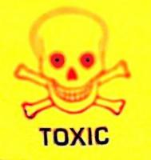
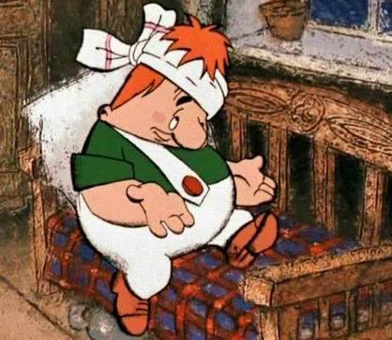
Ученый – химик – свидетель обвинения:
Установлено: чем выше концентрация амфетаминов, тем больше токсинов выделяется.
В результате влюбленный худеет, бледнеет, плохо спит, теряет аппетит и прочее.

Slide 18
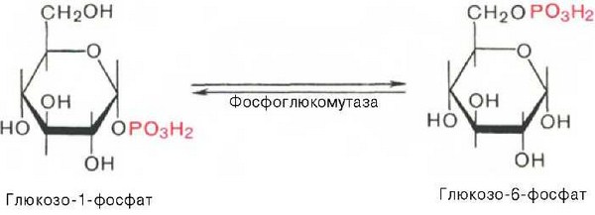
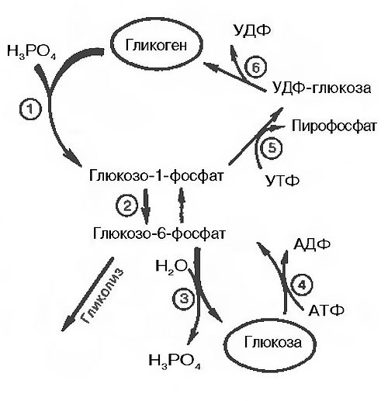

Slide 19
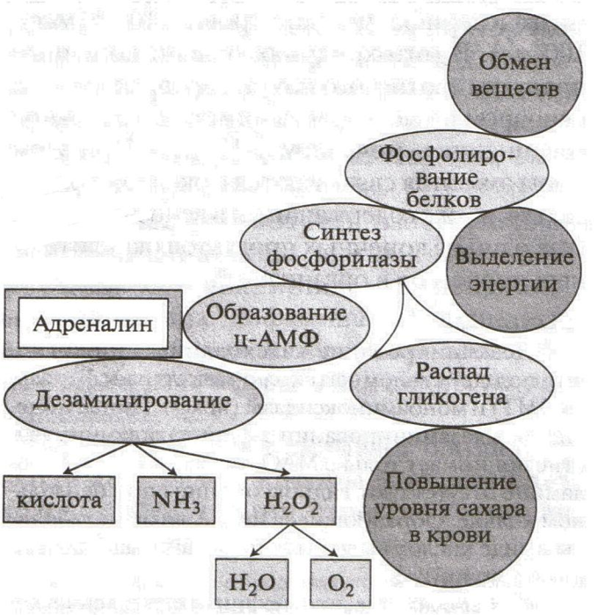
в кровь выделяются токсичные для организма продукты – аммиак и перекись водорода

Slide 20

Эндорфин обладает опиоидной активностью, приводит человека в состояние эйфории, его иногда называют “ природным наркотиком” или “ гормоном радости”.

Slide 21
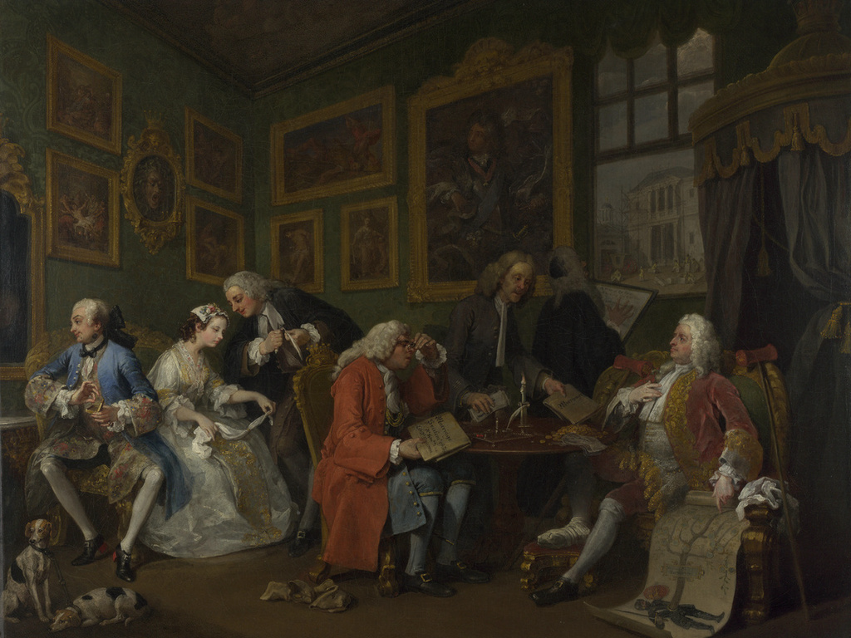
Искусство против любви!
У. Хогарт «Модный брак»

Slide 22
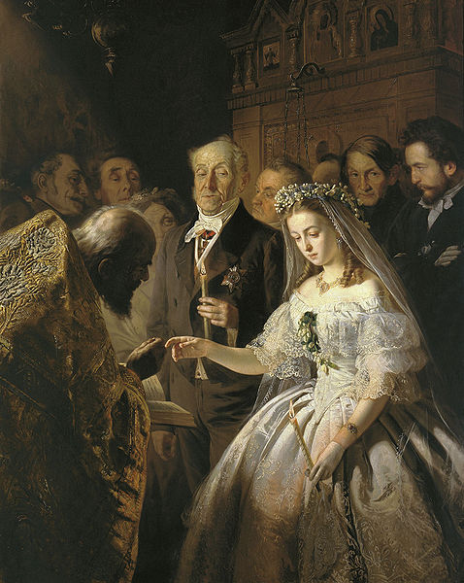
Василий Пукирев. «Неравный брак» - 1862

Slide 23
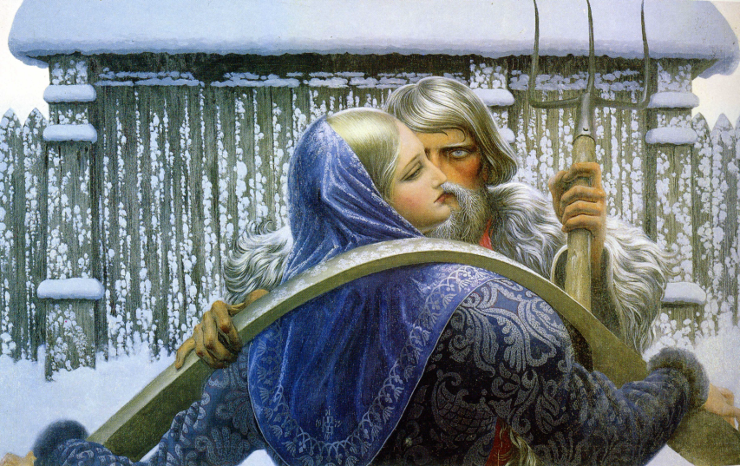
Константин Алексеевич Васильев.
«Нечаянная встреча» - 1973

Slide 24
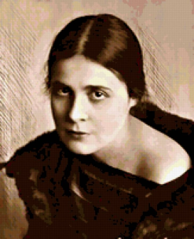
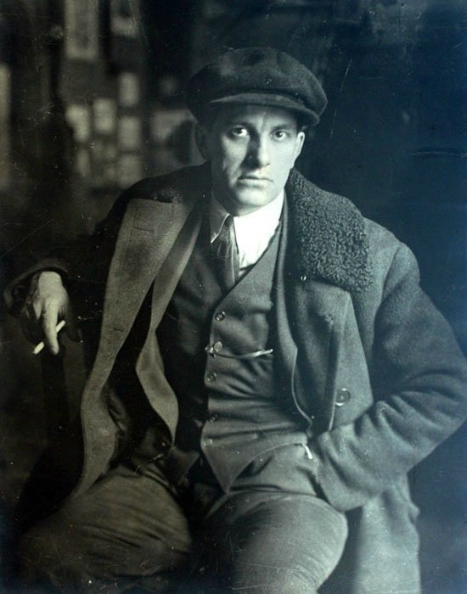
Специалист - литератор
Влади́мир Влади́мирович Маяко́вский
(7 июля 1893, — 14 апреля 1930) — русский советский поэт, один из крупнейших поэтов XX века.
Помимо поэзии ярко проявил себя как драматург, киносценарист, кинорежиссёр, киноактёр, художник, редактор журналов «ЛЕФ» («Левый Фронт»), «Новый ЛЕФ».

Slide 25
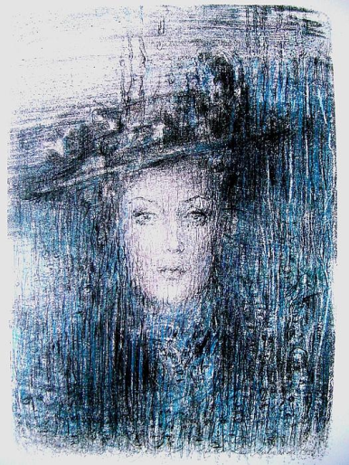
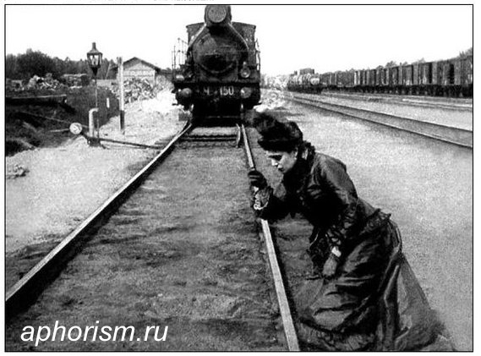
«Анна Каренина»— роман Льва Толстого о трагической любви замужней дамы Анны Карениной и блестящего офицера Вронского. Масштабная картина нравов и быта дворянской среды Петербурга и Москвы второй половины XIX века, сочетающая философские размышления с передовыми в русской литературе психологическими зарисовками, а также сценами из жизни крестьян.

Slide 26
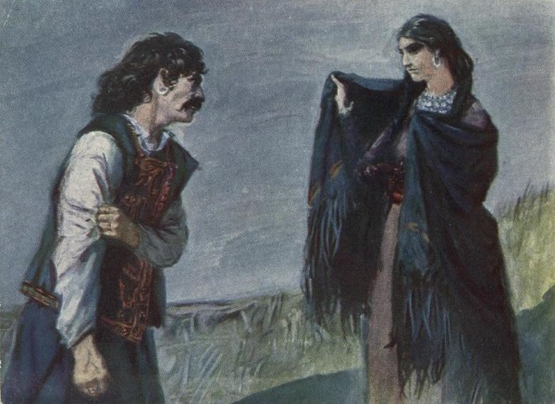

«Макар Чудра» —
первое печатное произведение Максима Горького.
Главный герой произведения — старый цыган Макар Чудра. Он рассказывает легенду о трагической встрече двух молодых цыган — Лойко Зобара и Радды, которые любят друг друга, но считают это чувство цепью, сковывающей их независимость.

Slide 27
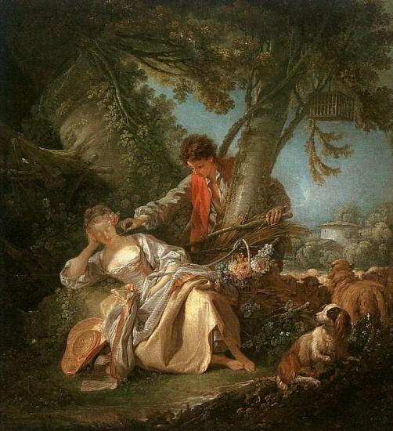
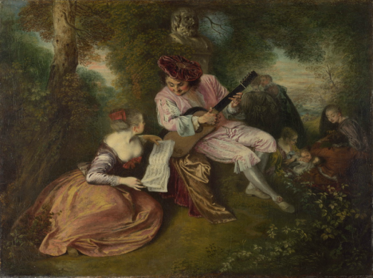
Искусство за любовь!
Антуан Ватто. «Песня любви» 1717

Slide 28
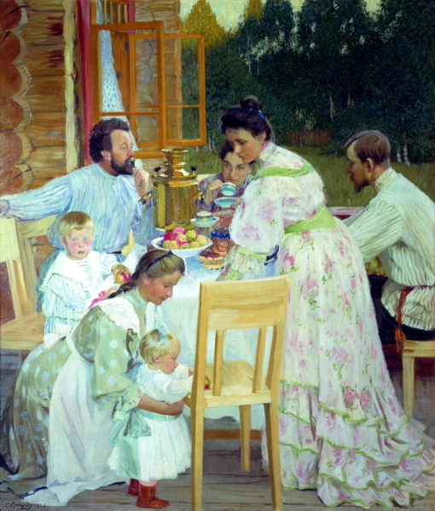
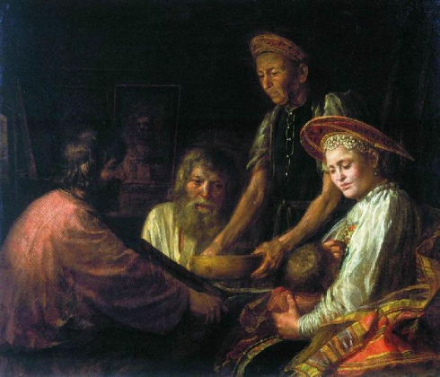
Михаил Шибанов. «Крестьянский обед» - 1774
Борис Кустодиев.
«На террасе» 1907

Slide 29
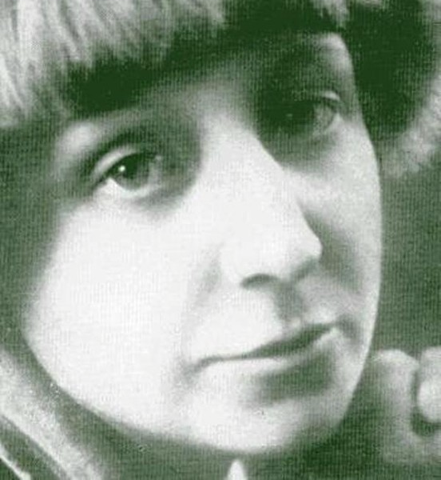
Свидетель – литератор
Мари́на Ива́новна Цвета́ева
(26 сентября 1892, — 31 августа 1941)
— русская поэтесса, прозаик, переводчица, одна из крупнейших поэтов XX века.

Slide 30
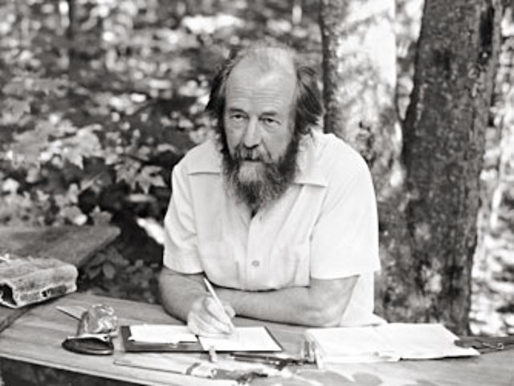
Алекса́ндр Иса́евич (Исаакиевич) Солжени́цын
(11 декабря 1918, — 3 августа 2008)
— советский и российский писатель, драматург, публицист, поэт, общественный и политический деятель, живший и работавший в СССР, Швейцарии, США и России. Лауреат Нобелевской премии по литературе.

Slide 31
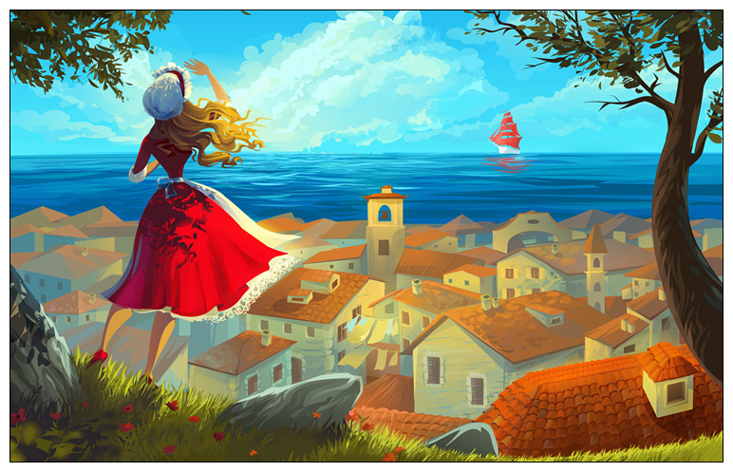
«А́лые паруса́» — повесть-феерия Александра Грина о непоколебимой вере в чудо и всепобеждающей, возвышенной мечте, написанная в 1916—1922 годах.

Slide 32
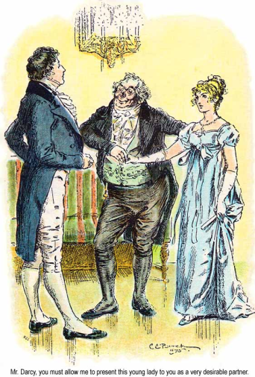
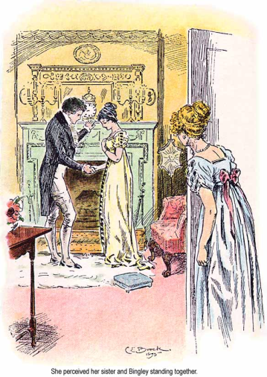
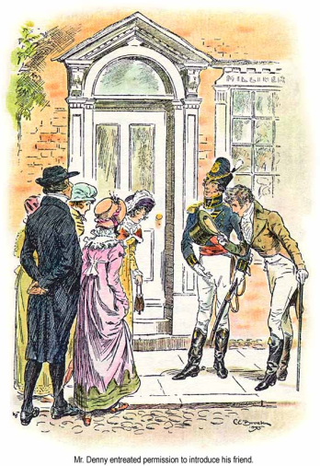
«Го́рдость и предубежде́ние» — роман Джейн Остин

Slide 33
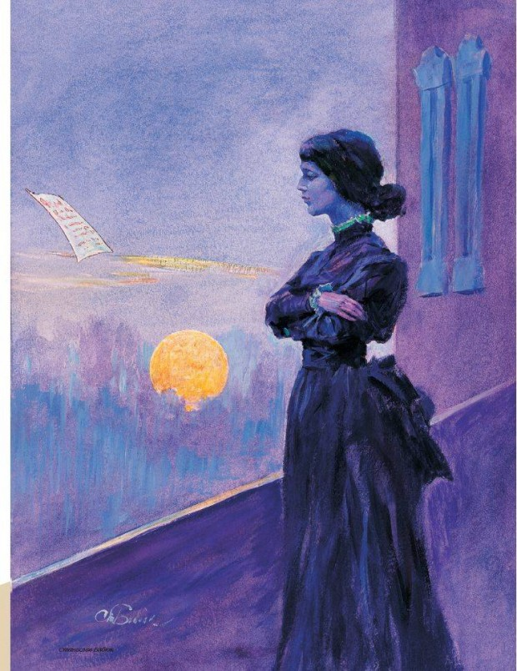

Slide 34
Спасибо за внимание!

